Slide 1
The Lucky Kávézó
Készítette: Rózsahegyi Ákos

Slide 2
Ügyfelek Elvárásai
Elsődleges feladat:
Ki kell cserélni a régi weboldalt egy újra
Weboldalnak következőknek kell lenniük:
Modern
Esztétikus
Reszponzív

Slide 3
Tartalom
Brainstorming
Feladat kiosztás
Az előző weboldal érvényesítése
Váz, Kép gyűjtés, Prototipus
Bootstrap komponensek
JavaScript, Magazin, feliratkozás
SEO

Slide 4
I. Brainstorming

Slide 5
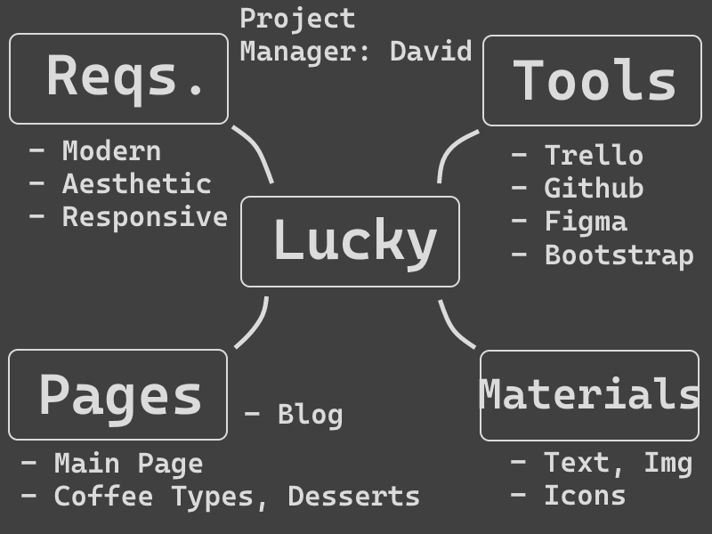
I. Brainstorming

Slide 6
II. Feladat kiosztás

Slide 7
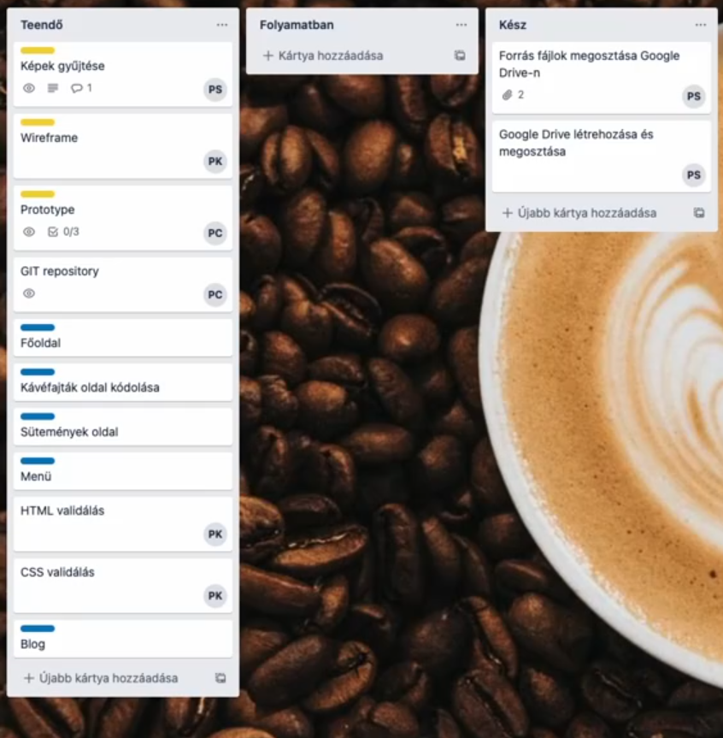

II. Feladat kiosztás
A csapatunk 4 tagból áll
Trello-t használtuk a feladatok kiosztására.

Slide 8
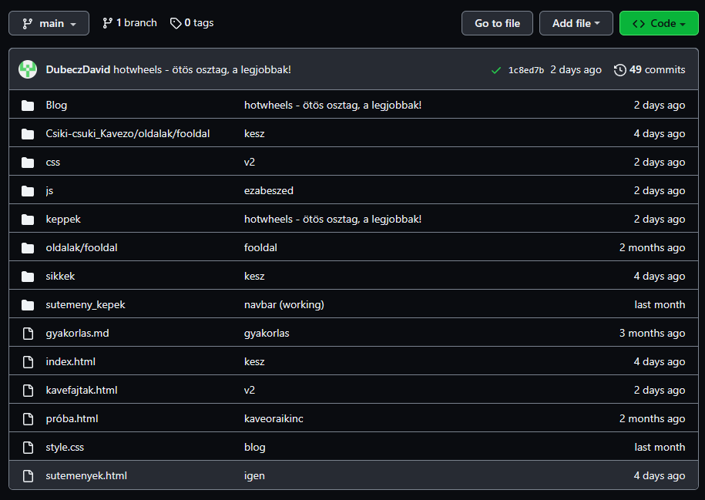

II. Feladat kiosztás
Github
Egy online repository, ahova fel lehet tölteni a file-okat.

Slide 9
III. Az előző weboldal érvényesítése

Slide 10
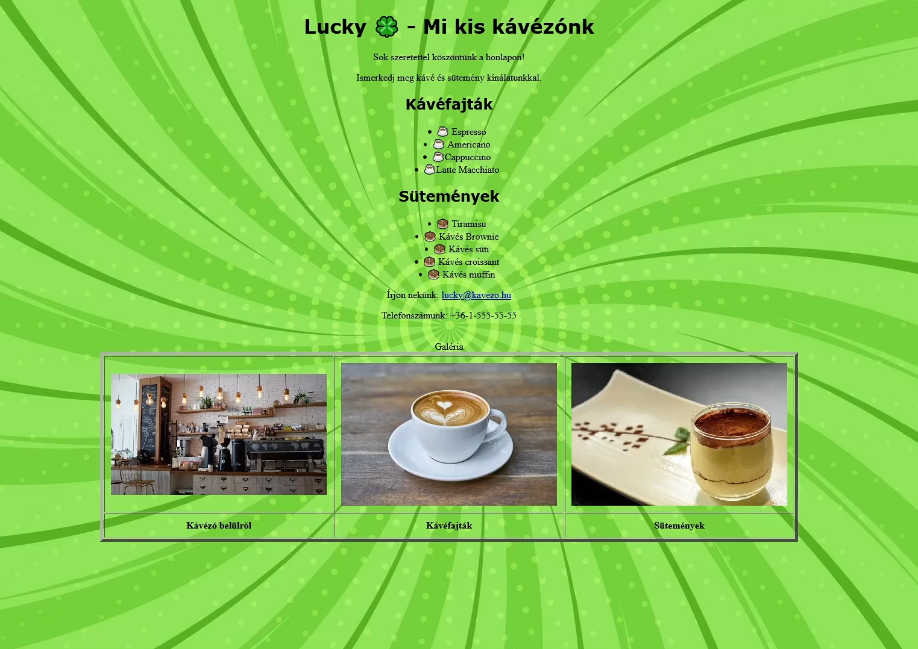
III. Az előző weboldal érvényesítése
Validálás: Fontos lépés az információszerzésheza régebbi weboldalról.

Slide 11
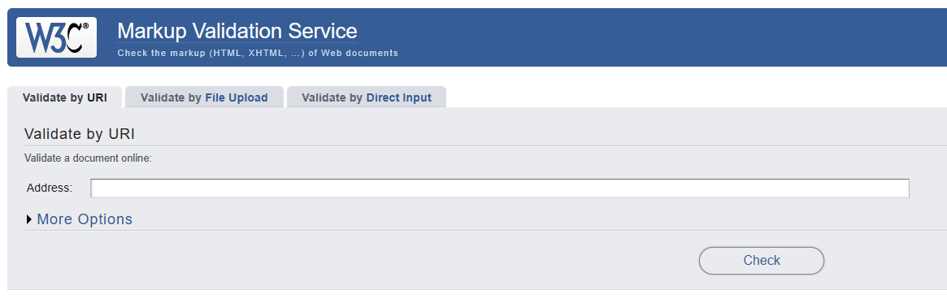
III. Az előző weboldal érvényesítése
A W3C Markup Validation Service segítségével lehet ellenőrizni a kódot.
Három lehetőség van erre:
Működő weboldalnál > URL-t be kell írni
Feltölteni
Beírni a kódot.

Slide 12
IV. Váz, Kép gyűjtés, Prototipus

Slide 13

IV. Váz
Kép vagy képkészlet, amely egy webhely vagy oldal funkcionális elemeit jeleníti meg
Ehhez a Figma nevű programot használtuk

Slide 14
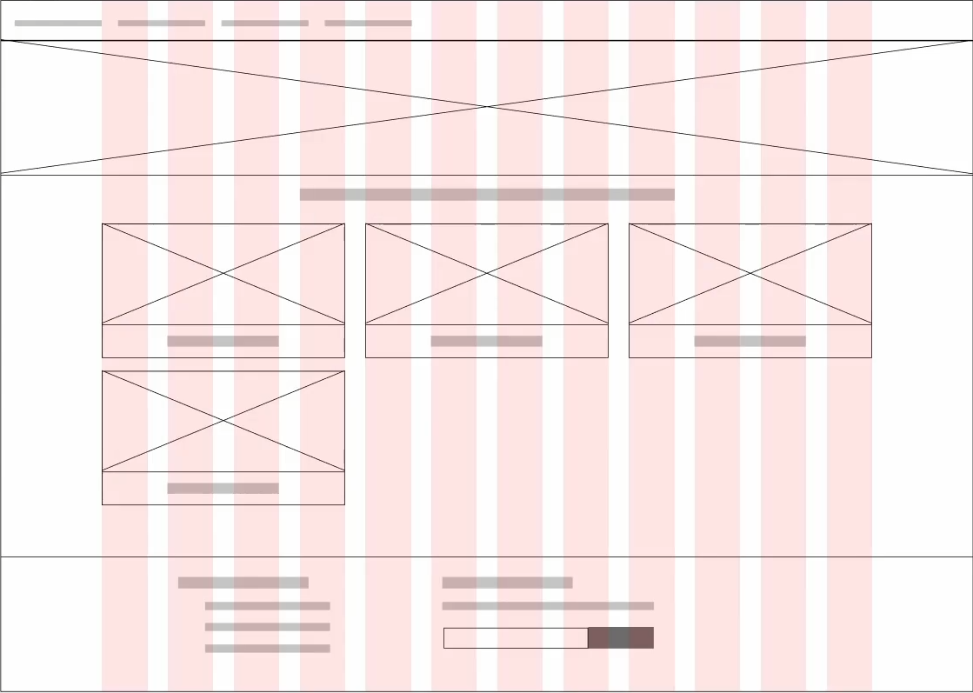
Itt egy példa egy Vázra
Kávéfajták és a Sütemények Váza

Slide 15



IV. Kép gyűjtés
Pixabay (Weboldal ingyenes képekkel)
GIMP (Software, kép szerkesztéséhez)
Optimizilla (Weboldal, Online kép optimalizáló)

Slide 16
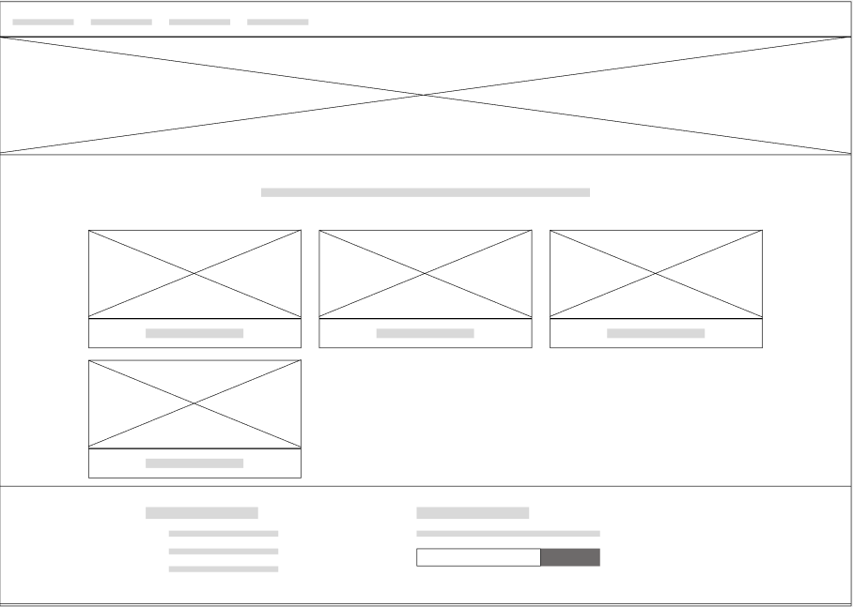
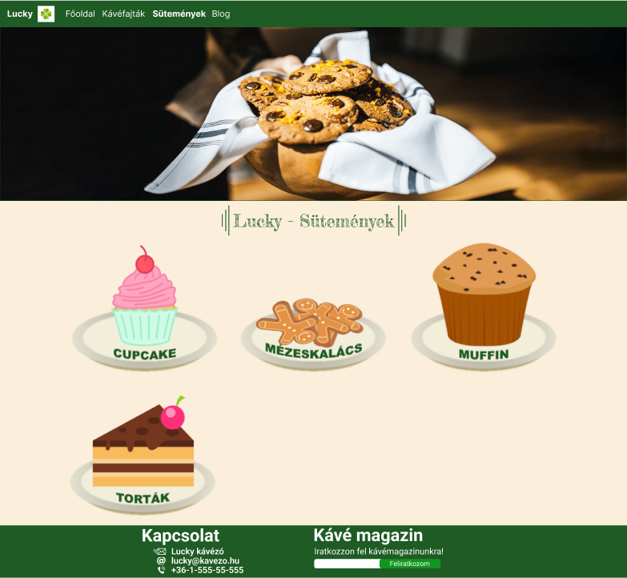
IV. Prototype
Az eredeti modelje a weboldalnak, amit ebből a vázból készült

Slide 17
V. Bootstrap komponensek

Slide 18

V. Bootstrap komponensek
Független, kötött strukturált HTML-kódblokkok
Felgyorsítja a munkavégzést és rugalmasabbá teszi az egész weboldalt

Slide 19

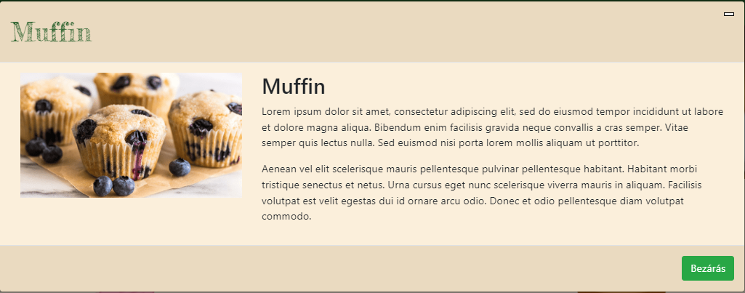
V. Bootstrap komponensek
Modal
Navbar (Navigation Bar)
Grid Cards
Buttons Addons

Slide 20
VI. JavaScript, Magazin, feliratkozás

Slide 21

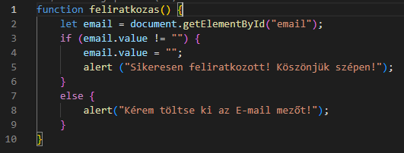
VI. JavaScript, Magazine Subscription
Javascript: Program nyelv, leginkább a weboldalaknak
Java script-el csináltunk a feliratkozás funkciót.

Slide 22
VII. SEO

Slide 23
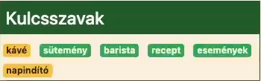
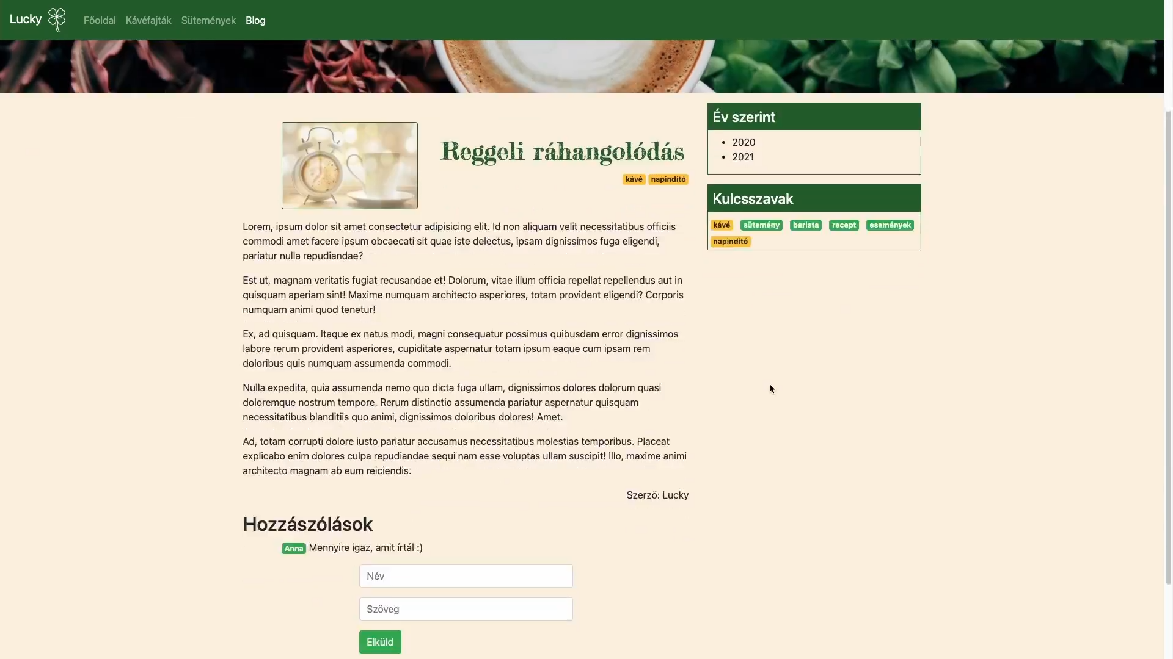
VII. SEO
SEO = Search Engine Optimization
A Blog oldal nagy szerepet tölt be, leginkább a kulcsszavak tekintetében

Slide 24

VII. Főoldal

Slide 25
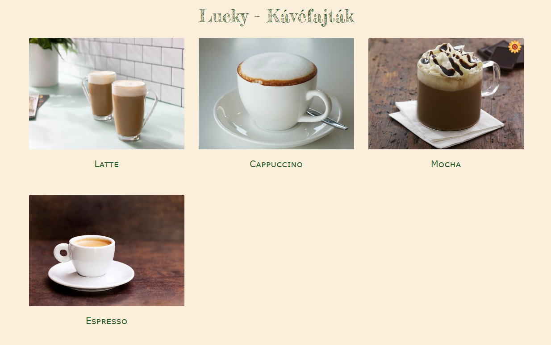
VII. Kávéfajták

Slide 26
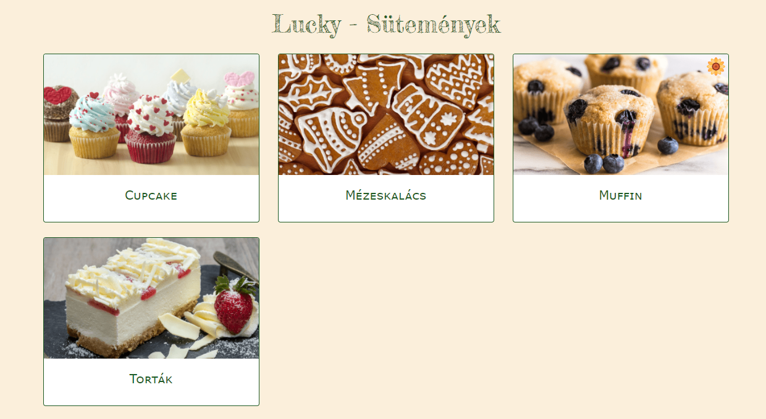
VII. Desszertek

Slide 27
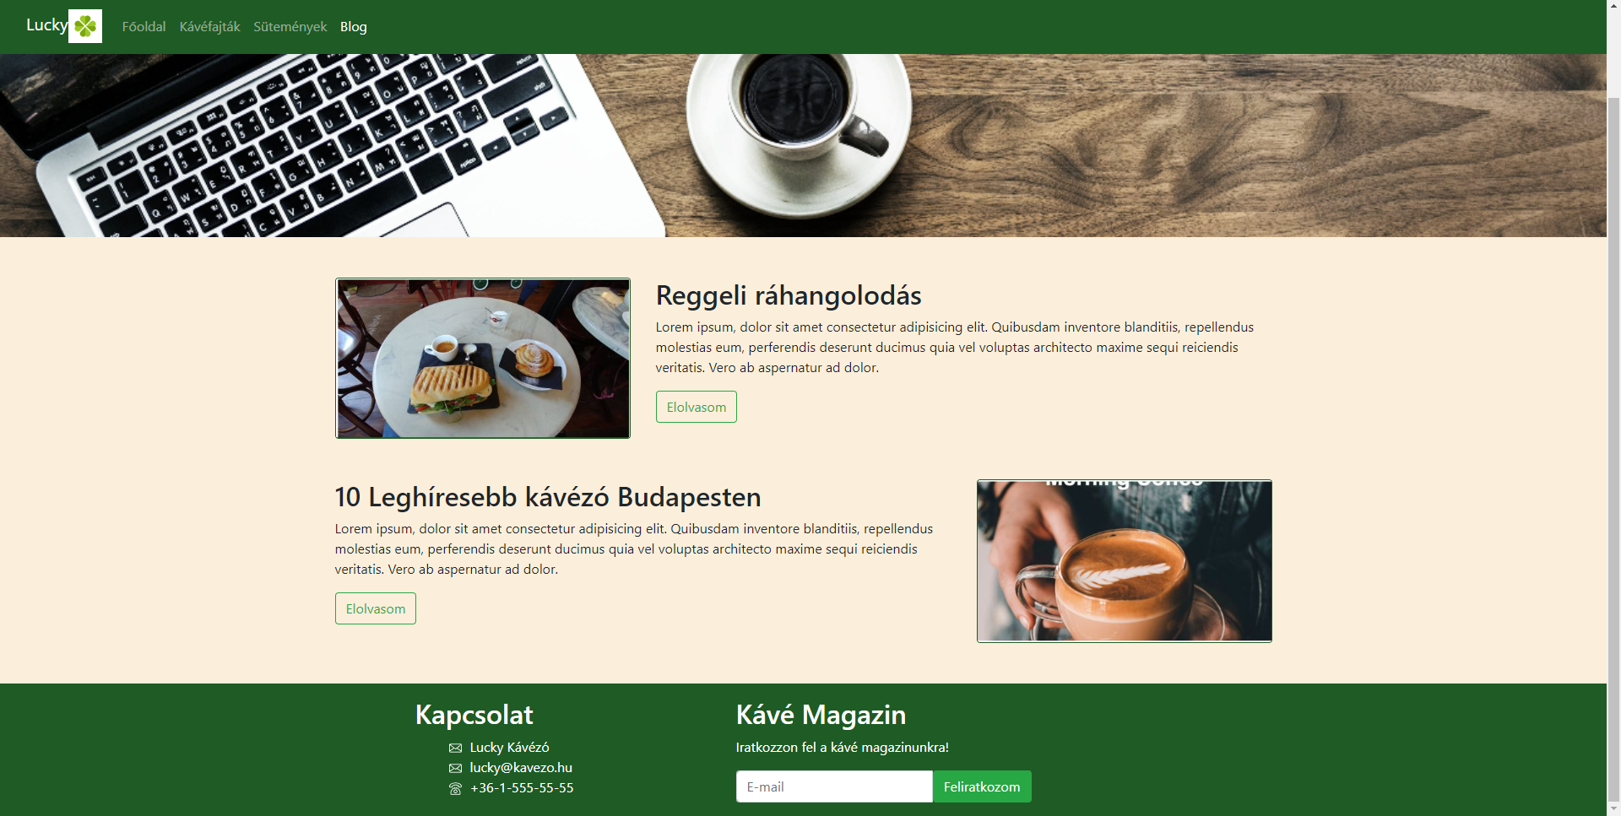
VII. Blog

Slide 28
Köszönöm a figyelmet!

